Slide 1

Joint Resource Allocation and User Association for Heterogeneous Wireless Cellular Networks
Dariush Fooladivanda and Catherine Rosenberg, Fellow, IEEE,
Department of Electrical and Computer Engineering at
the University of Waterloo, Canada.
The number of citation = 325
IEEE TRANSACTIONS ON WIRELESS COMMUNICATIONS (IF: 6.779 rank 89% 2019), VOL. 12, NO. 1, JANUARY 2013

Slide 2

Abstract
A unified static framework to study the interplay of user association and resource allocation
in heterogeneous cellular networks(Hetnets).
→ Hetnet 에서 사용자 연결과 자원분배를 함께 고려한 framework를 찾아내자!
This framework allows us to compare the performance of three channel allocation strategies:
Orthogonal deployment
Co-channel deployment
Partially Shared deployment
→ 3GPP 표준인 3가지 채널 분배 규칙에 적용하고 성능을 비교하자!
We have formulated joint optimization problems that are non-convex integer programs, are NP-hard, and hence it is difficult to efficiently obtain exact solutions. We have, therefore, developed techniques to obtain upper bounds on the system’s performance.
→ 풀기 어려운 문제를 다른 효율적인 기술로 시스템 성능의 상한선을 찾는다.
Notes:
A unified(통합) static(정적) framework to study the interplay (상호작용)

Slide 3
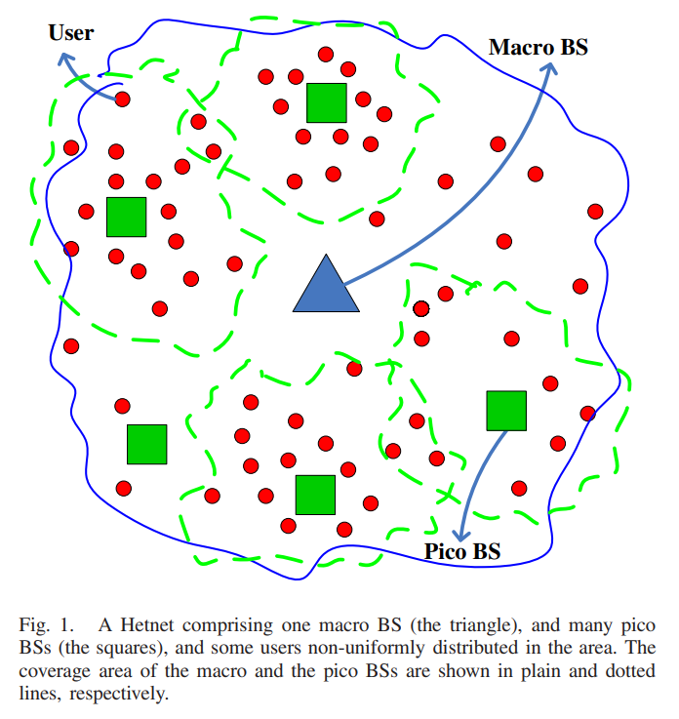
Introduction
이종 네트워크 (HetNet)란?
Hetnets are composed of macro base stations (BS) overlaid with a set of low-power BSs of different types, including pico (also called small cells in the literature), femto, and relay BSs.
→ 큰 기지국인 매크 셀내 여러 개의 작은 (pico, femto)셀이 설치 되어있는 네트워크
The mixture of different BSs with different power levels and different cell sizes can lead to significant gains in performance by offering higher spatial reuse, by eliminating coverage holes, and by creating hot-spots.
→ 전력과 크기를 다르게 하는 여러 BS를 혼합하면 성능을 향상시킬 수 있다.
Typically, an operator will place low-power BSs at strategic points to improve performance while keeping the infrastructure cost low.
→ 운영자는 인프라비용을 낮게 유지하면서 성능을 향상시키기 위해 전략적 지점에 BS를 배치한다.
Hence, a user might not always be in the coverage area of a low-power BS. This being said, users should try to associate with low-power BSs if they can, to improve spectral efficiency.
→ 사용자는 저전력 BS에 연결하여 스펙트럼 효율성을 향상시켜야한다.
Notes:
Overlaid : 겹쳐져있는?

Slide 4
Introduction
This association should improve the throughput and result in a higher spatial reuse,
if resource allocation and interference management mitigate interference among low-power BSs
and there are enough resources at the low-power BSs to serve all the users in their vicinity.
그렇다면! 사용자가 BS에 연결될 때 BS간의 간섭을 줄이고, BS 주변의 사용자에게 서비스를 제공하기 충분한 자원을 주는 자원 분배와 간섭관리가 이루어진다면 처리량을 향상되고 높은 공간 재사용율이 이루어진다.
Therefore, intelligent user association, resource allocation, and interference management schemes are needed to achieve gains in performance, and the interplay between these schemes have to be studied carefully.
→ 그래서 현명한 사용자 접속 방법과 자원 분배방법을 연구해야 한다.
그럼 user association? resource allocation, and interference management schemes? 은 뭘까?
Notes:
mitigate(완화하다) vicinity(인근, 부근).

Slide 5
Introduction
User Association (사용자 연결)
This defines a set of rules for assigning users to the different BSs available in the system.
In conventional homogeneous cellular networks, and also in LTE Release-8
→ user association is based on downlink received signal strength. (다운링크 신호세기로 결정)
→ 기존방법 보다 개선된 다른 연구가 많다
however, it is not clear which one is the best option since each study is based on a different resource allocation scheme and a different set of assumptions.
→ 대부분의 연결방법은 무엇이 최선의 방법인지 명확하지 못하다. (가정이 모두 달라서)

Slide 6
Introduction
Resource Allocation and Interference Management (RAIM) (자원분배 및 간섭관리)
Typically, Hetnets are based on OFDM :
주파수 대역을 M개의 직교 sub-channel로 분배하고 각 sub-channel의 대역폭을 b로 할당하는 방법
중요한 자원 → sub-channels and transmit power
Given a fixed number of channels and a fixed total transmit power (possibly different) at each BS, a RAIM scheme determines how to allocate the channels among the BSs, and how to use the power budget on the allocated channels at each BS.
→ RAIM은 BS에 고정 채널 수, 고정 총 전송전력이 주어질 때 BS간 채널할당 과 각 BS에서 전력사용량을 결정하는 것이다.
복잡한 RAIM 설계는
어느 BS가 언제? 누구에게? 어떤 채널? 에서 어떤 전송전력?으로 전송 할지 결정해야한다.

Slide 7
Introduction
Resource Allocation and Interference Management (RAIM) (자원분배 및 간섭관리)
Even in a static scenario where channel gains are known and fixed, and the association is given, this problem is not tractable due to the very large number of variables.
→ 변수가 많아 다루기 어렵다!
In its simplest form, a RAIM scheme might allow each BS to transmit at all time on all sub-channels (and to cope with the resulting interference) using the same power on each channel.
In that case, for a given association rule, each BS can schedule locally its own users without the need for any coordination with the other BSs.
간단하게 각 BS가 각 채널에서 동일한 전력을 사용하여 모든 sub-channel에서 항상 전송 하는 방법이 있다.
이는 주어진 연결 방법에 대해 다른 BS들과의 조정없이 로컬로 스케줄링 할 수 있다.
In our study, we focus on RAIM schemes that do not require fine coordination among BSs, i.e., the schemes determine the number of channels that each BS can use and each BS then uses these channels at all time with the maximum allowed transmit power (distributed equally over these channels) to schedule its users.
이 논문에선 다른 BS과의 연동을 고려하지 않은 RAIM에 중점을 둔다.
각 BS는 사용자를 스케줄링하기 위해 최대 허용 전송전력으로 항상 이 채널을 사용한다.

Slide 8
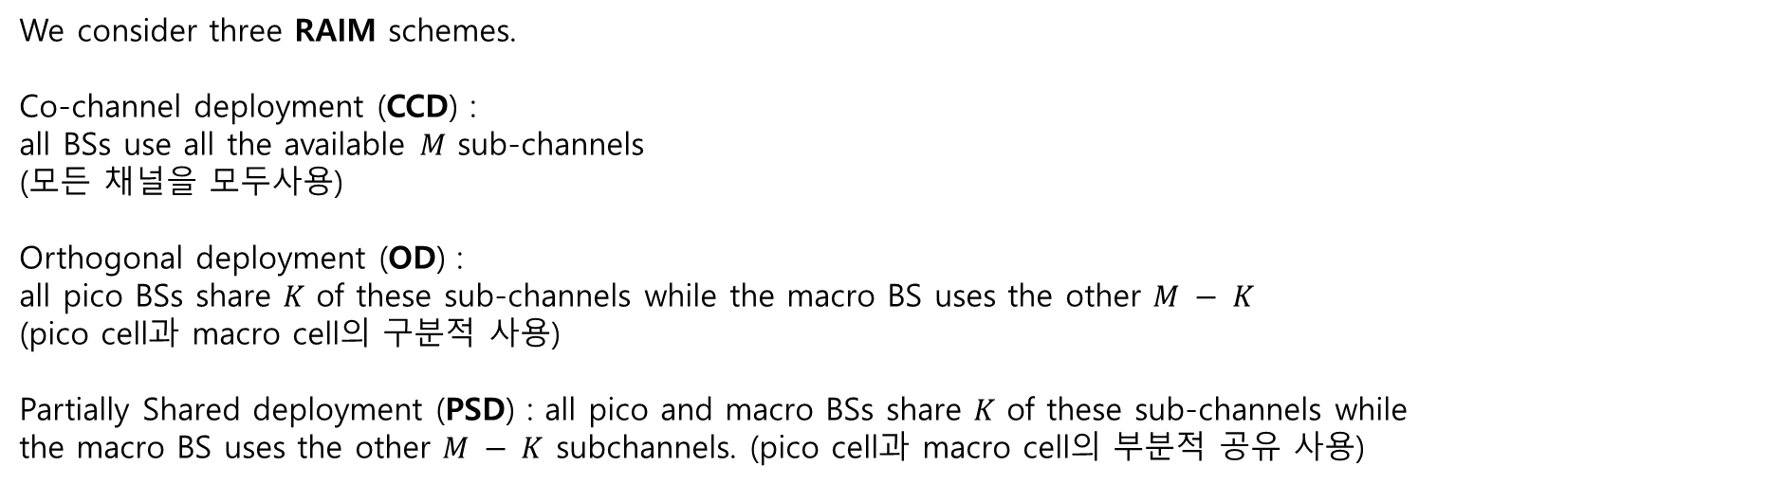
Introduction
따라서,
사용자 연결 결정 User Association이 최적으로 계산되거나 간단한 규칙을 사용할 때,
다양한 자원 할당 체계 (RAIM)의 성능을 분석/ 비교 및 평가하기위한 통합 framework를 개발해야한다.
Framework를 통해 RAIM 및 User Association의 다양한 조합에 대한 오프라인 연구를 수행하여 최상의 성능을 보여줘야한다.
We consider three RAIM schemes.
Co-channel deployment (CCD) :
all BSs use all the available $M$ sub-channels
(모든 채널을 모두사용)
Orthogonal deployment (OD) :
all pico BSs share $K$ of these sub-channels while the macro BS uses the other $M − K$
(pico cell과 macro cell의 구분적 사용)
Partially Shared deployment (PSD) : all pico and macro BSs share $K$ of these sub-channels while
the macro BS uses the other $M − K$ subchannels. (pico cell과 macro cell의 부분적 공유 사용)

Slide 9
Introduction
본 논문의 contribution
We formulate a centralized static unified framework to analyze and compare several combination of association rules and RAIM schemes. : 사용자 연결 문제와 RAIM의 조합을 분석한다.
We show how the global proportional fairness criteria yields to a solution in which each BS schedules its users using local proportional fairness. : 어떻게 각 로컬 성능이 글로벌 성능이 되는지
Although the problems in their more general form are non-convex integer programs, we are able to develop numerical techniques to compute tight upper bounds on the performance for small to large systems. : 문제는 non-convex IP 이지만 다양한 기술로 성능의 상한선을 계산해 보겠다.
간단한 사용자 연결 (User Association)을 제안하고 본 문제의 상한선과 비교해보겠다.
* RAIM은 CCD, OD PSD를 고려하여 최적의 사용자 연결 문제를 formulate한다.
CCD : 사용자 연결 문제의 최적화
OD & PSD : 사용자 연결 문제와 자원 할당 문제의 최적화
* Object function : Proportional fairness (비례공정) : 네트워크 총 처리량과 모든 사용자에 대한 공정성을 나타내는 값
CCD : 최적화한 연결 규칙으로 성능 계산
OD & PSD : 최적화된 연결 규칙 및 자원 분배로 성능 계산

Slide 10
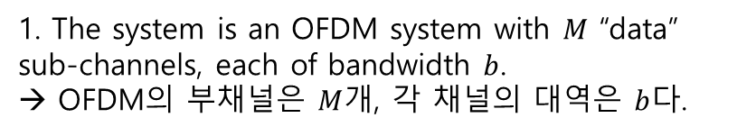

System model
Macro-cell은 1개
Pico-cell 은 $j∈\left\{1, …, X\right)$
사용자는 𝑁 fixed users in the system.
We study the downlink and make the following assumptions:
1. The system is an OFDM system with $M$ “data”
sub-channels, each of bandwidth $b$.
→ OFDM의 부채널은 $M$개, 각 채널의 대역은 $b$다.
2. Each user can associate with only one BS.
→각 사용자는 1개의 BS와 연결할 수 있다.
3. Each pico BS is connected to the macro BS
via a high capacity wired backhaul.
→ 각 pico셀은 macro셀과 유선으로 연결되어 있다.
4. All BSs are active at all time, i.e., there is no time at which a BS is not transmitting and a BS uses all its transmit power at all time.
→모든 SBS는 항상 활성화 되어있다 : 전송하지 않는
시간이 없고 BS는 항상 모든 전송 전역을 사용.

Slide 11

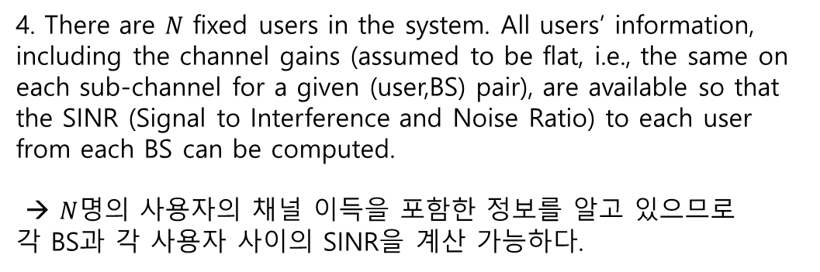
System model
4. There are $N$ fixed users in the system. All users’ information, including the channel gains (assumed to be flat, i.e., the same on each sub-channel for a given (user,BS) pair), are available so that the SINR (Signal to Interference and Noise Ratio) to each user from each BS can be computed.
→ $N$명의 사용자의 채널 이득을 포함한 정보를 알고 있으므로
각 BS과 각 사용자 사이의 SINR을 계산 가능하다.
5. The rate function $f(·)$for each BS is known so that given the SINRs, users’ rates from all BSs can be computed. We do not make any restricting assumptions on $f$. We assume $f$is the same for each BS (though our framework does not depend at all on this assumption).
→ 각 BS에 대한 $f(·)$는 SINR이 주어지면 전체 BS의 사용자 비율을 계산 할 수 있다.
→ $f$에 대한 어느 제약도 하지 않는다.

Slide 12
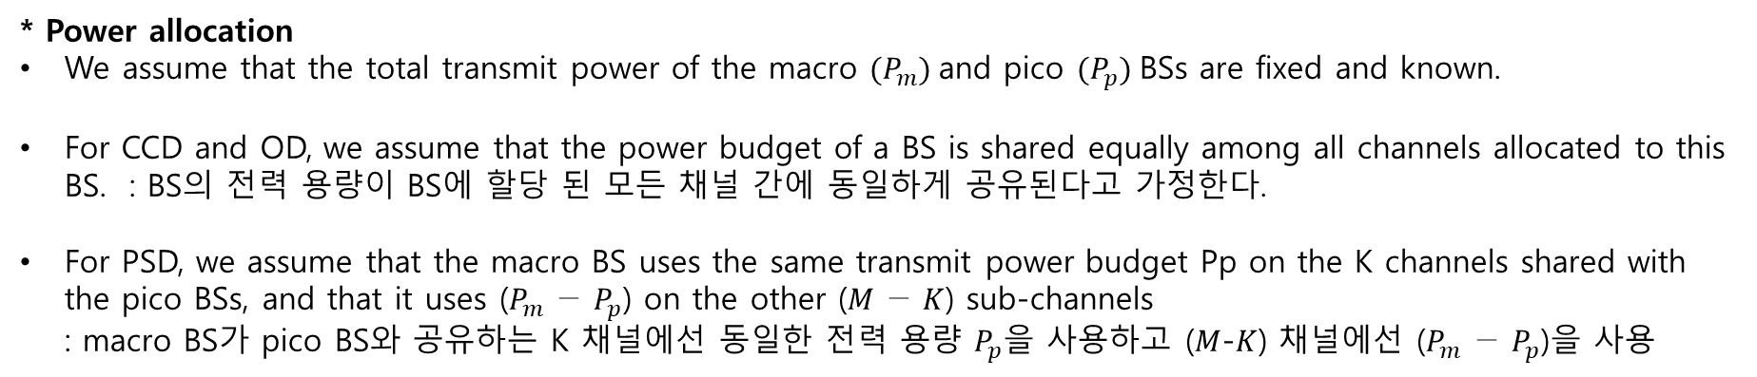
System model
Power and sub-channels are the resources that we allocate to the different BSs,
so that our global objective function is maximized.
→ 전력과 서브 채널은 각 BS에 글로벌 목적 함수를 최대화 한기위해 할당하는 자원이다.
* Power allocation
We assume that the total transmit power of the macro $(P_{m})$and pico $(P_{p})$BSs are fixed and known.
For CCD and OD, we assume that the power budget of a BS is shared equally among all channels allocated to this BS. : BS의 전력 용량이 BS에 할당 된 모든 채널 간에 동일하게 공유된다고 가정한다.
For PSD, we assume that the macro BS uses the same transmit power budget Pp on the K channels shared with the pico BSs, and that it uses ($P_{m}$ − $P_{p}$) on the other ($M$ − $K$) sub-channels
: macro BS가 pico BS와 공유하는 K 채널에선 동일한 전력 용량 $P_{p}$을 사용하고 ($M$-$K$) 채널에선 ($P_{m}$ − $P_{p}$)을 사용
* Channel allocation
Co-channel deployment (CCD) : 모든 채널을 모두사용
Orthogonal deployment (OD) : pico cell : K개 macro cell (M-K)개 나눠서 사용
Partially Shared deployment (PSD) ) : pico cell & macro cell : K개 macro cell (M-K)개 나눠서 사용

Slide 13

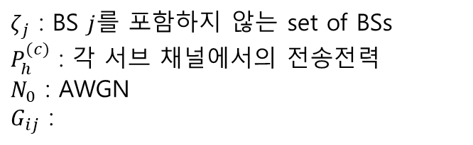
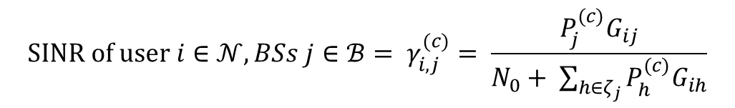
System model
* Physical Link Model
→ The SINR (Signal-to-Interference-plus-Noise Ratio)
$$𝒩 →sets of users, ℬ →set of BSs$$
$$SINR of user i∈𝒩, BSs j∈ℬ= γ_{i, j}^{(c)}= \frac{P_{j}^{(c)}G_{ij}}{N_{0}+ \sum_{h∈ζ_{j}}{P_{h}^{(c)}G_{ih}}}$$
$ζ_{j}$ : BS $j$를 포함하지 않는 set of BSs
$P_{h}^{(c)}$ : 각 서브 채널에서의 전송전력
$N_{0}$ : AWGN
$G_{ij}$ :
user 𝑖와 BS 𝑗 사이의 the path loss, shadow fading, antenna gain, and equipment losses 을 포함하는 채널 이득
→ The mapping function $f(·)$ that maps the SINR to the corresponding rate in bps (bit/second)
$$r_{i, j}^{(c)}=f(γ_{i, j}^{\left(c\right)})$$

Slide 14

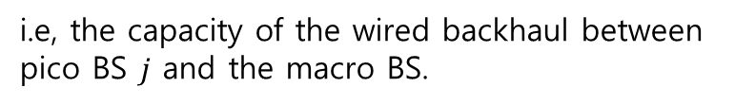
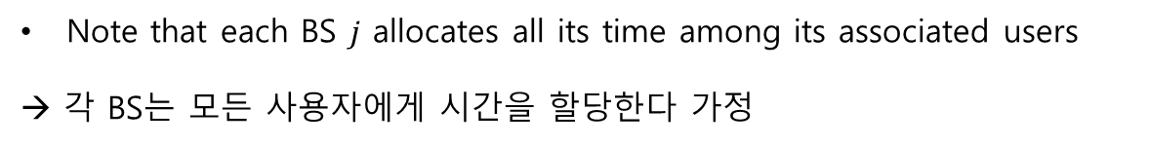
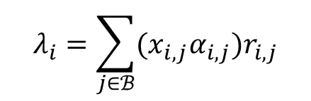
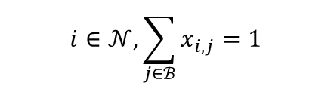
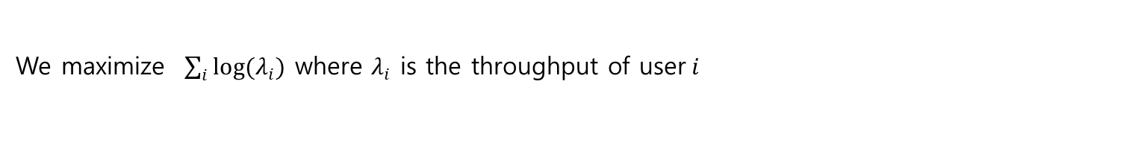
PROBLEM FORMULATIONS AND SOLUTION TECHNIQUES
* we select proportional fairness as our global objective function
We maximize $\sum_{i}{log(λ_{i})}$ where $λ_{i}$ is the throughput of user$i$
To compute $λ_{i}$ , let $r_{i, j}$ denote user $i$’s link rate from BS $j$ : $r_{i, j}$ = $\left|𝒞_{j}\right| ×f(γ_{i, j}^{\left(c\right)})$
$𝒞_{j}$ : the set of (flat) sub-channels allocated to BS $j$
i.e, the capacity of the wired backhaul between
pico BS $j$ and the macro BS.
$α_{i, j}$ : be the proportion of time that user $i$ is scheduled on the downlink by BS$j$
→ 각 BS가 사용자 $i$ 에게 사용할 시간 비율
→ Fairness
$$i∈𝒩, \sum_{j∈ℬ}{x_{i, j}}=1$$
→ Throughput
$x_{i, j}∈\left\{0, 1\right\},$1 : user $i$ is associated with BS $j$, 0 : otherwise
→ 사용자 $i$가 BS $j$ 에 접속 되어있는지 유무
따라서, proportional fairness은
$$λ_{i}=\sum_{j∈ℬ}{(x_{i, j}α_{i, j})r_{i, j}}$$
Note that each BS $j$ allocates all its time among its associated users
→ 각 BS는 모든 사용자에게 시간을 할당한다 가정
$$\sum_{i∈𝒩}{(x_{i, j}α_{i, j})}=1$$
Notes:
사용자는 하나의 BS만 연결한다.

Slide 15
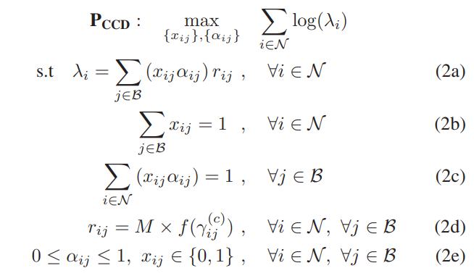
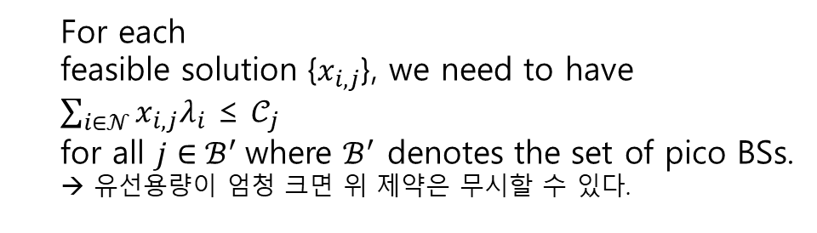

PROBLEM FORMULATIONS AND SOLUTION TECHNIQUES
* Co-Channel Deployment (CCD) problem
The problem is only one of optimal association and scheduling (둘 중 하나)
변수(variables) : ${\{x}_{i, j}\}, \{α_{i, j}\}$
주어지는 조건 : CCD 채널 분배, $M$개 채널, $N$ 사용자의 채널이득, $f\left(·\right),$전송전력
Maximize the global proportional fairness objective
$P_{j}^{(c)}= \frac{P_{m}}{M}$, if$j$= 0, $P_{j}^{(c)}= \frac{P_{p}}{M}$
power of the macro $\left(P_{m}\right)$
power of the pico ($P_{p}$)
For each
feasible solution {$x_{i, j}$}, we need to have
$\sum_{i∈𝒩}{x_{i, j}λ_{i}}$ ≤ $𝒞_{j}$
for all $j∈ℬ^{′}$where $ℬ^{′}$ denotes the set of pico BSs.
→ 유선용량이 엄청 크면 위 제약은 무시할 수 있다.
Notes:
사용자는 하나의 BS만 연결한다.

Slide 16
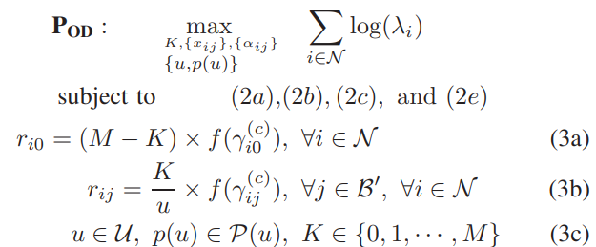

PROBLEM FORMULATIONS AND SOLUTION TECHNIQUES
* Orthogonal Deployment (OD) problem
Given $(u, p\left(u\right))$: each pico BS will be assigned $\frac{K}{u}$ sub-channels, 각 pico 셀의 채널 분배는 균등하게,
set of pico BSs using the same set of sub-channels will be determined by the reuse pattern $p\left(u\right)$. 재사용 패턴 set동일
변수(variables) : $K, {\{x}_{i, j}\}, \{α_{i, j}\}$, $\{u, p\left(u\right)$}
주어지는 조건 : OD 채널 분배, $M$개 채널, $N$ 사용자의 채널이득, $f\left(·\right),$ 전송전력,
reuse factors $𝒰$, set of reuse patterns $𝒫(u)$
Maximize the proportional fairness objective
$P_{j}^{(c)}= \frac{uP_{p}}{K} for j∈ℬ^{′}$, and $P_{0}^{(c)}= \frac{P_{m}}{M−K}$
Notes:
사용자는 하나의 BS만 연결한다.

Slide 17

PROBLEM FORMULATIONS AND SOLUTION TECHNIQUES
* Partially Shared Deployment (PSD) problem
For PSD, the macro BS transmitting on the K sub-channels can be considered as a new BS in the system.
→ OD문제와 비슷하다.
변수(variables) : $K, {\{x}_{i, j}\}, \{α_{i, j}\}$, $\{u, p\left(u\right)$}
주어지는 조건 : OD 채널 분배, $M$개 채널, $N$ 사용자의 채널이득, $f\left(·\right),$ 전송전력,
reuse factors $𝒰$, set of reuse patterns $𝒫(u)$
Maximize the proportional fairness objective
$P_{j}^{(c)}= \frac{uP_{p}}{K} for j∈ℬ^{′}$, and $P_{0}^{(c)}= \frac{P_{m}}{M−K}$
Notes:
사용자는 하나의 BS만 연결한다.

Slide 18

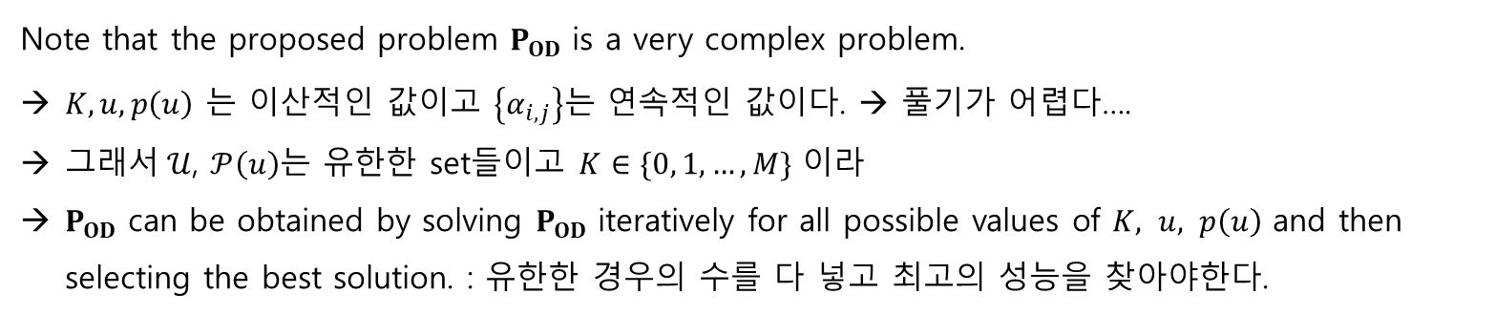
PROBLEM FORMULATIONS AND SOLUTION TECHNIQUES
그러나…
* Our objective is to solve these three problems exactly which is not going to be possible as we explain now.
Note that the proposed problem $P_{OD}$ is a very complex problem.
$K,u, p\left(u\right)$ 는 이산적인 값이고 $\left\{α_{i, j}\right\}는$ 연속적인 값이다. → 풀기가 어렵다….
그$래서 𝒰$, $𝒫\left(u\right)$는 유한한 set들이고 $K∈\{0, 1, …, M\}$ 이라
$P_{OD}$ can be obtained by solving $P_{OD}$ iteratively for all possible values of $K, u, p\left(u\right)$ and then selecting the best solution. : 유한한 경우의 수를 다 넣고 최고의 성능을 찾아야한다.
* 그래서 새롭게 objective function을 정의한다. ➔ $PF^{∗}(K, u, p\left(u\right))$
The solution for $P_{OD}$ : $\max_{\{K, u, p\left(u\right)\}}{\{PF^{∗}(K, u, p\left(u\right))\}}$
→ $P_{OD}^{′}$, $P_{PSD}^{′}$
* These three problems are non-convex integer programs (IP) and are NP-hard. Hence,
it is impossible to obtain exact solutions to these problems. : 이 문제는 non-convex IP기 때문에 정확히 풀기 어렵다.
→ Our goal is to transform these problems into convex problems which the relaxed programs can be solved efficiently.
Notes:
사용자는 하나의 BS만 연결한다.

Slide 19
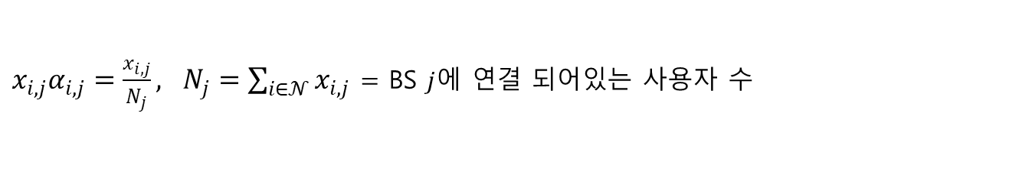
PROBLEM FORMULATIONS AND SOLUTION TECHNIQUES
* To do so we will need two steps. (convex로 바꾸기 위한 노력)
In the first step, we are going to show that $P_{OD}^{′}$ can be reduced to a pure optimal association problem by proving that for the optimal solutions. : 사용자 연결문제에 맞게 변수를 줄여준다.
$x_{i, j}α_{i, j}=\frac{x_{i, j}}{N_{j}}, N_{j}=\sum_{i∈𝒩}{x_{i, j}}$ $=$ BS $j$에 연결 되어있는 사용자 수
This means that the global PF criteria(표준) yields a solution based on local PF at each BS.
(i.e., each BS offers the same amount of time to all its users)
→ 글로벌 솔루션은 각 BS의 로컬 솔루션에 기반하여 산출한다.
In the second step, we will transform this pure optimal association problem into
a non-linear convex program whose solutions provide tight upper bounds on the solutions of $P_{OD}^{′}$
→ 접속 문제를 non-linear convex으로 바꾸어 준다.
Notes:
사용자는 하나의 BS만 연결한다.

Slide 20
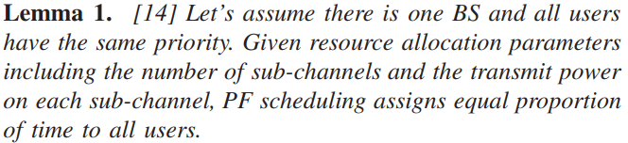
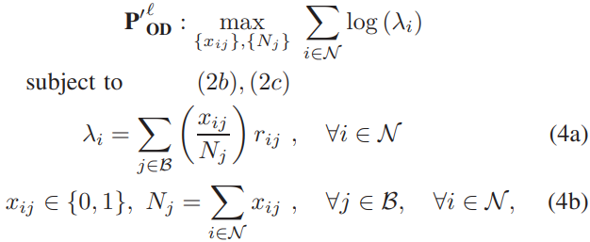
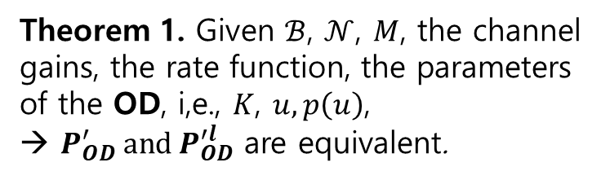
PROBLEM FORMULATIONS AND SOLUTION TECHNIQUES
STEP 1 : Assume each BS uses local PF scheduling. According to Lemma 1 [14], a BS assigns
the same amount of time to its users.
사용자 우선 순위가 같으면 주어진 자원 분배, sub-channel, 전송 전력이 주어질 때 PF 스케줄링은 시간에 균등 비례한다.
We can then formulate a new pure association problem called $P_{OD}^{′l}$ as follows
where we assume that each BS schedules using local PF → 로컬 BS $j$에 대한 문제로 변경
We say that two problems are equivalent
if and only if an exact solution of one is an exact solution of the other.
Theorem 1. Given $ℬ$, $𝒩$, $M$, the channel gains, the rate function, the parameters of the OD, i,e., $K$, $u, p\left(u\right)$,
→ $P_{OD}^{′} and P_{OD}^{′l}$ are equivalent.
Notes:
Based on this theorem, we work now with $P_{OD}^{′l}$.
Note that $P_{CCD}^{l}$and $P_{PSD}^{l}$can be reduced to the same non-convex IP problem
since their differences are all summarized in the $r_{i, j}$’s that can be computed beforehand

Slide 21
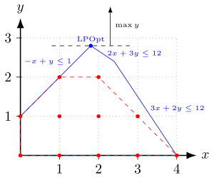
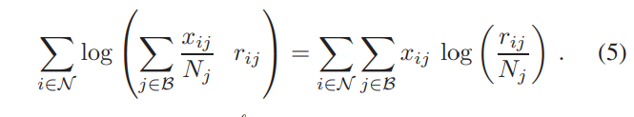
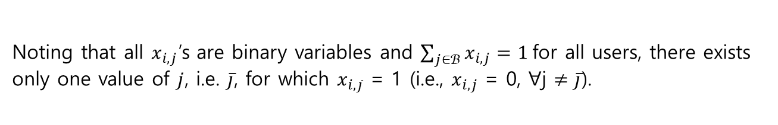
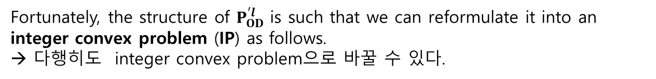
PROBLEM FORMULATIONS AND SOLUTION TECHNIQUES
STEP 2 : To obtain an upper bound for $P_{OD}^{′l}$ we could try to simply relax the integrality constraints on ${\{x}_{i, j}\}$ (i.e., we assume that 0 ≤ $x_{i, j}$ ≤ 1 for all $i, j$) and try to solve the relaxed problem.
However, even after relaxing the integrality constraints in $P_{OD}^{′l}$, the problem remains non-convex.
Note that non-convex programs cannot be solved exactly easily.
→ 문제를 relaxed problem으로 모델링해도 non-convex라는 문제는 여전하다.
* Relaxed problem
-> 모델링 전략
Fortunately, the structure of $P_{OD}^{′l}$ is such that we can reformulate it into an
integer convex problem (IP) as follows.
→ 다행히도 integer convex problem으로 바꿀 수 있다.
Noting that all $x_{i, j}$’s are binary variables and $\sum_{j∈ℬ}{x_{i, j}}=1$for all users, there exists only one value of $j$, i.e. $\overline{j}$, for which $x_{i,\overline{j}}$ = 1 (i.e., $x_{i, j}$ = 0, ∀j $≠\overline{j}$).
Notes:
사용자는 하나의 BS만 연결한다.

Slide 22
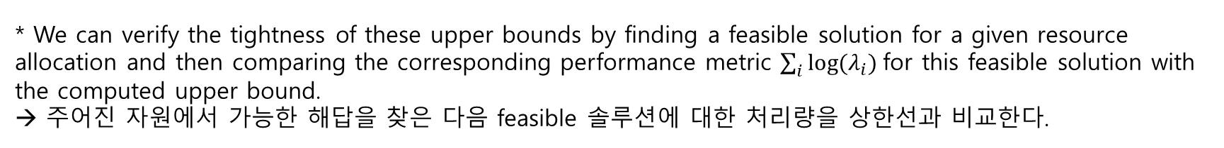
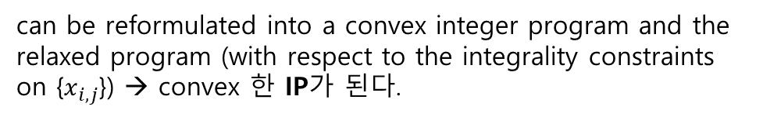
PROBLEM FORMULATIONS AND SOLUTION TECHNIQUES
STEP 2 :
can be reformulated into a convex integer program and the relaxed program (with respect to the integrality constraints on {$x_{i, j}$}) → convex 한 IP가 된다.
: Note that this problem is convex, and hence it can be solved to the desired precision in polynomial time → 문제가 convex라서 풀 수 있다.
* We can verify the tightness of these upper bounds by finding a feasible solution for a given resource allocation and then comparing the corresponding performance metric $\sum_{i}{log(λ_{i})}$for this feasible solution with the computed upper bound.
→ 주어진 자원에서 가능한 해답을 찾은 다음 feasible 솔루션에 대한 처리량을 상한선과 비교한다.
: It is important to note that the problems $P_{CCD}$, $P_{OD}$, and $P_{PSD}$ can be used to provide the performance metric for a given association rule. → 각 문제가 주어진 접속 규칙에 대한 성능 행렬을 제공할 수 있다.
Notes:
사용자는 하나의 BS만 연결한다.

Slide 23
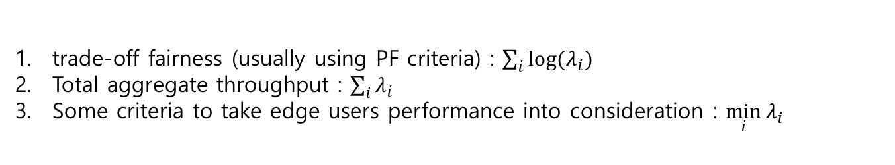

PROBLEM FORMULATIONS AND SOLUTION TECHNIQUES
* The purpose of our study is threefold
First, we want to compare the three resource allocation schemes, i.e., $P_{CCD}$, $P_{PSD}$, and $P_{OD}$
not only in terms of the objective function, → 목적 함수 측면에서
but also in terms of aggregate throughput, and minimum throughput in the system,
→ 총 처리량, 최소 처리량 측면 $\sum_{i}{log(λ_{i})}$, $\sum_{i}{λ_{i}}, \min_{i}{λ_{i}}$
trade-off fairness (usually using PF criteria) : $\sum_{i}{log(λ_{i})}$
Total aggregate throughput : $\sum_{i}{λ_{i}}$
Some criteria to take edge users performance into consideration : $\min_{i}{λ_{i}}$
Operators →
Second, we want to study how different simple association rules perform as compared to the optimal solutions for these three resource allocation schemes.
→ 세가지 RAIM 에 대해 단순한 접속규칙에 대한 성능을 최적의 성능과 비교한다.
Finally, we want to study in more details the impact of some of the parameters of PSD which, under our assumptions, performs significantly better than CCD and OD → PSD의 파라미터에 대한 성능을 확인하고 CCD와 OD보다 나은 성능을 확인한다.
Notes:
사용자는 하나의 BS만 연결한다.

Slide 24
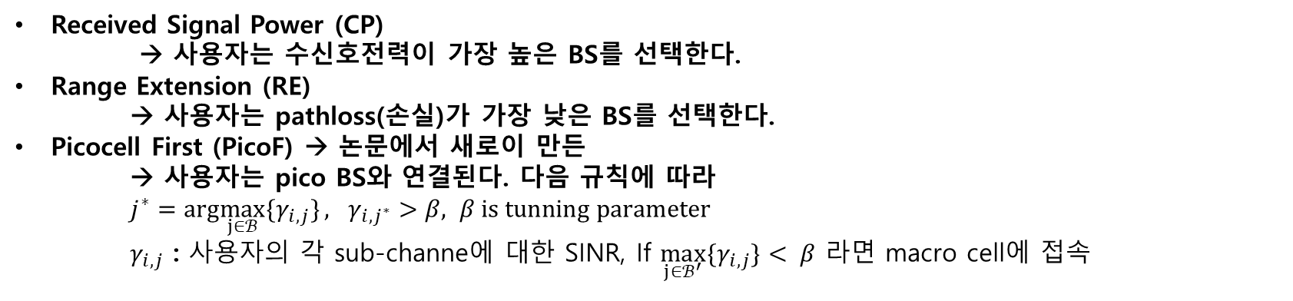
SIMPLE USER ASSOCIATION RULES
* In practical cellular systems, users arrive in the network, stay for a while, and depart the network.
이러한 시스템은
최적의 RAIM 매개 변수를 계산하고
최적으로 사용자를 연결 및 재 연결 (새로운 사용자가 도착하거나, 사용자가 시스템을 이동 또는 퇴장하거나, 채널 이득이 크게 변경 될 때) 할 수 있다면 최적으로 작동할거다.
하지만 온라인으로 RAIM 매개 변수를 수정하고 사용자의 연결 제어를 하기엔 어렵다.
그래서 간단한 사용자 연결(접속) 규칙을 제안 한다.
Received Signal Power (CP)
→ 사용자는 수신호전력이 가장 높은 BS를 선택한다.
Range Extension (RE)
→ 사용자는 pathloss(손실)가 가장 낮은 BS를 선택한다.
Picocell First (PicoF) → 논문에서 새로이 만든
→ 사용자는 pico BS와 연결된다. 다음 규칙에 따라
$j^{∗}=arg\max_{j∈ℬ}{\{γ_{i, j}\}}, γ_{i, j^{∗}}>β, β is tunning parameter$
$γ_{i, j}$ : 사용자의 각 sub-channe에 대한 SINR, If $\max_{j∈ℬ^{′}}{\{γ_{i, j}\}}< β$ 라면 macro cell에 접속
Notes:
사용자는 하나의 BS만 연결한다.

Slide 25
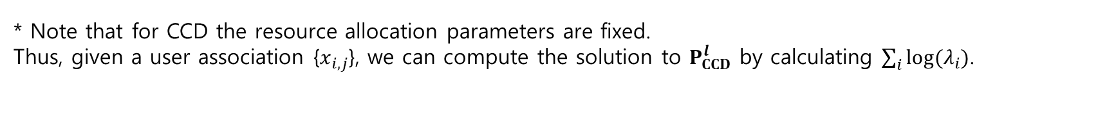
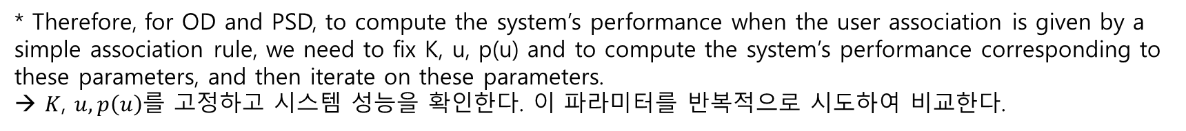
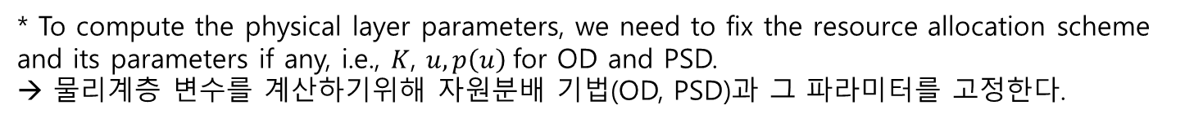
SIMPLE USER ASSOCIATION RULES
* For each of these rules, once the physical layer parameters are known, we can compute the values of $x_{i, j}$ for all users $i$ and BSs $j$. → 각 연결 규칙에 대해 물리계층 변수를 알면 $x_{i, j}$를 계산할 수 있다.
* To compute the physical layer parameters, we need to fix the resource allocation scheme
and its parameters if any, i.e., $K$, $u, p\left(u\right)$for OD and PSD.
→ 물리계층 변수를 계산하기위해 자원분배 기법(OD, PSD)과 그 파라미터를 고정한다.
* Therefore, for OD and PSD, to compute the system’s performance when the user association is given by a simple association rule, we need to fix K, u, p(u) and to compute the system’s performance corresponding to these parameters, and then iterate on these parameters.
→ $K$, $u, p\left(u\right)$를 고정하고 시스템 성능을 확인한다. 이 파라미터를 반복적으로 시도하여 비교한다.
* Note that for CCD the resource allocation parameters are fixed.
Thus, given a user association {$x_{i, j}$}, we can compute the solution to $P_{CCD}^{l}$ by calculating $\sum_{i}{log(λ_{i})}$.
Notes:
사용자는 하나의 BS만 연결한다.

Slide 26
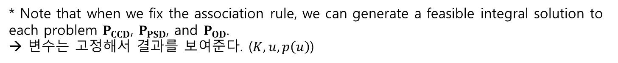
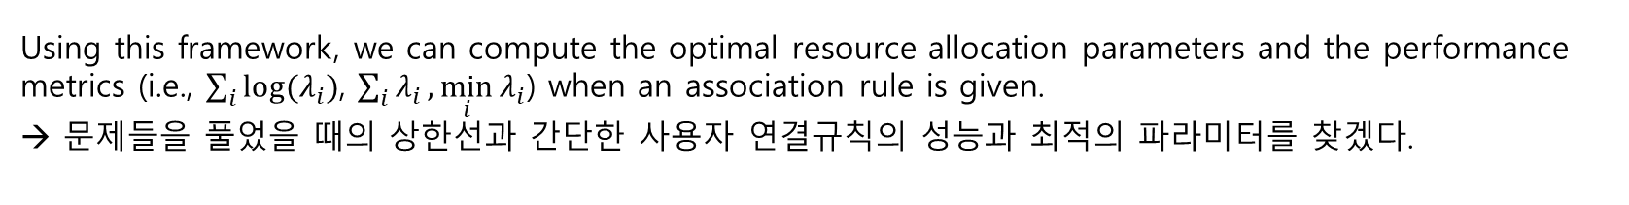
SIMPLE USER ASSOCIATION RULES
Using this framework, we can compute the optimal resource allocation parameters and the performance metrics (i.e., $\sum_{i}{log(λ_{i})}$, $\sum_{i}{λ_{i}}, \min_{i}{λ_{i}}$) when an association rule is given.
→ 문제들을 풀었을 때의 상한선과 간단한 사용자 연결규칙의 성능과 최적의 파라미터를 찾겠다.
* Note that when we fix the association rule, we can generate a feasible integral solution to each problem $P_{CCD}$, $P_{PSD}$, and $P_{OD}$.
→ 변수는 고정해서 결과를 보여준다. ($K, u, p\left(u\right)$)
* If we can find a simple association that yield an objective function close to the corresponding upper bound, then we would have validated the tightness of our bound and the goodness of that simple association rule.
상한선에 가까운 목적함수를 만들어내는 간단한 연결 규칙을 찾을 수 있다면, (ex, picoF)
본 결과에 대한 견고함과 단순 연결 규칙의 장점을 검증할 수 있다.
Notes:
사용자는 하나의 BS만 연결한다.

Slide 27
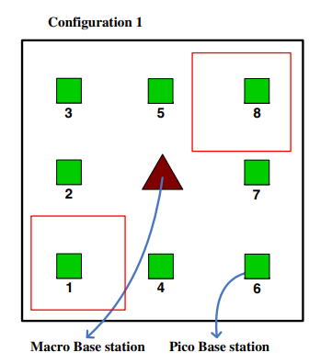
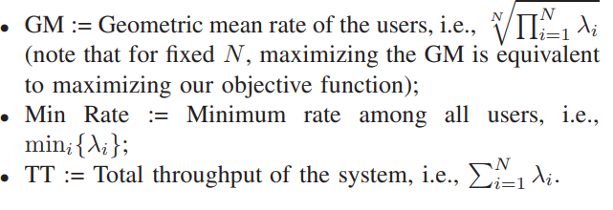
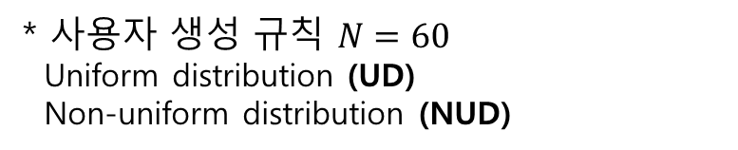
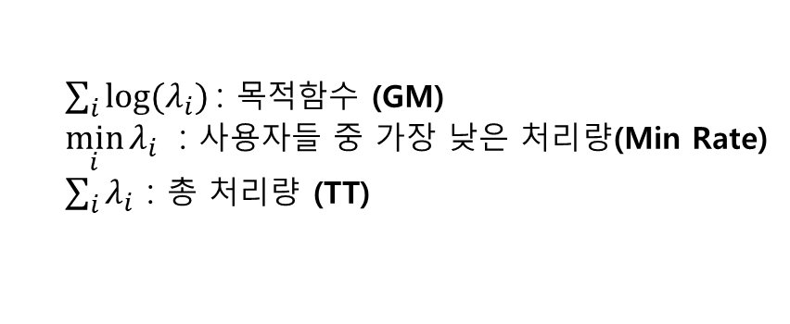
Numerical Results
* 성능 표
$\sum_{i}{log(λ_{i})}$: 목적함수 (GM)
$\min_{i}{λ_{i}}$ : 사용자들 중 가장 낮은 처리량(Min Rate)
$\sum_{i}{λ_{i}}$ : 총 처리량 (TT)
* 사용자 생성 규칙 $N=60$
Uniform distribution (UD)
Non-uniform distribution (NUD)
* 총 채널 수 $M=100$
Notes:
사용자는 하나의 BS만 연결한다.

Slide 28
Numerical Results
* Uniform distribution (UD)
* Non-uniform distribution (NUD)
(GM)
(GM)
(Min Rate)
(Min Rate)
(TT)
(TT)
Notes:
사용자는 하나의 BS만 연결한다.

Slide 29
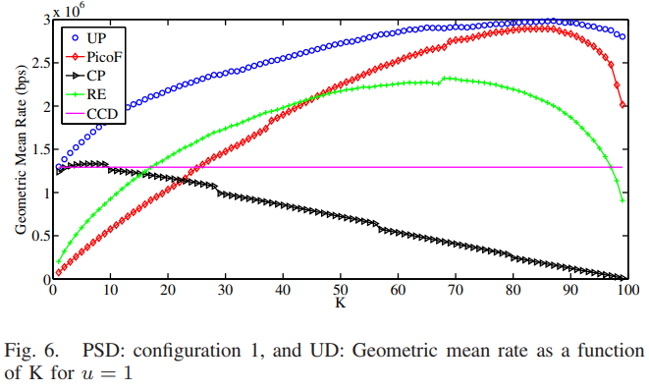
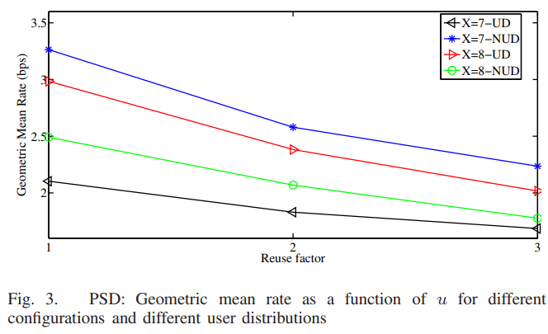
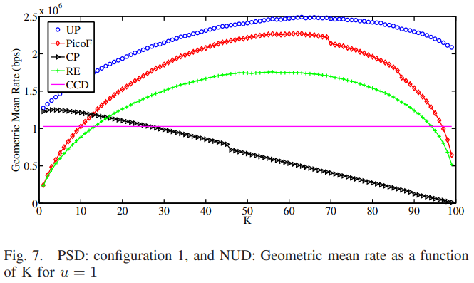

Numerical Results
* 고정 변수에 대한 결과 ($K, u, p\left(u\right)$)
* $K$ : pico 셀이 사용할 sub-channel 개수 (UD)
$∗ u$ : 얼만큼 분배할지에 대해서
* $K$ : pico 셀이 사용할 sub-channel 개수 (NUD)
Notes:
사용자는 하나의 BS만 연결한다.

